Slide 1
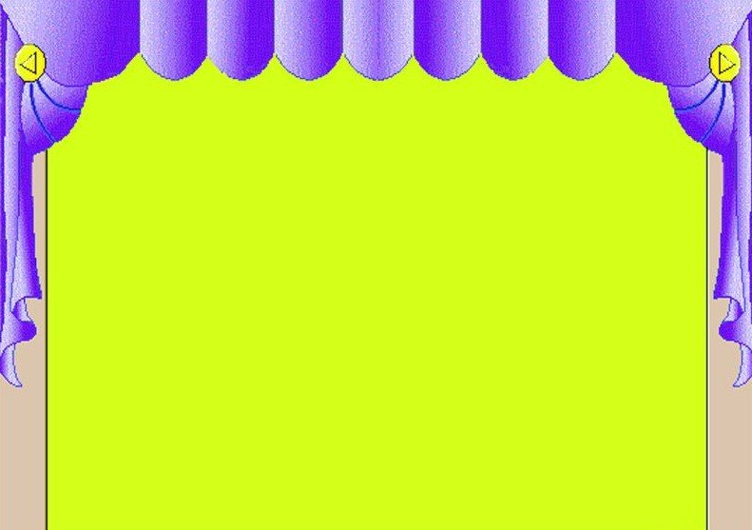
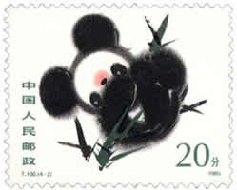
邮票齿孔的故事
这是什么？
邮票周围为什么会有小齿孔呢？

Slide 2
邮票齿孔的故事
鲁教版二年级语文下册
邮票齿孔的故事

Slide 3


邮票齿孔的故事
邮票齿孔的故事
1840年，英国首次正式发行邮票。最早的邮票跟现在的不一样。每枚邮票的四周没有齿孔，许多枚邮票连在一起，使用的时候，得用小刀裁开。
184８年的一天，英国发明家阿切尔到伦敦一家小酒馆喝酒。在发明家的身旁，一位先生左手拿着一大张邮票，右手在身上翻着什么。看样子，他是在找裁邮票的小刀。那位先生摸遍身上所有的衣袋，也没有找到小刀，只好向阿切尔求助：“先生，您带小刀了吗？”阿切尔摇摇头，说：“对不起，我也没带。”
那个人想了想，从西服领带上取下一枚别针，在每枚邮票的连接处都刺上小孔，邮票便很容易地被撕开了，而且撕得很整齐。
阿切尔被那个人的举动吸引住了。他想：要是有一台机器能给邮票打孔，不是很好吗？阿切尔开始了研究工作。很快，邮票打孔机造出来了。用它打过孔的整张邮票，很容易一枚枚地撕开，使用的时候非常方便。英国邮政部门立即采用了这种机器。直到现在，世界各地仍然在使用邮票打孔机。

Slide 4
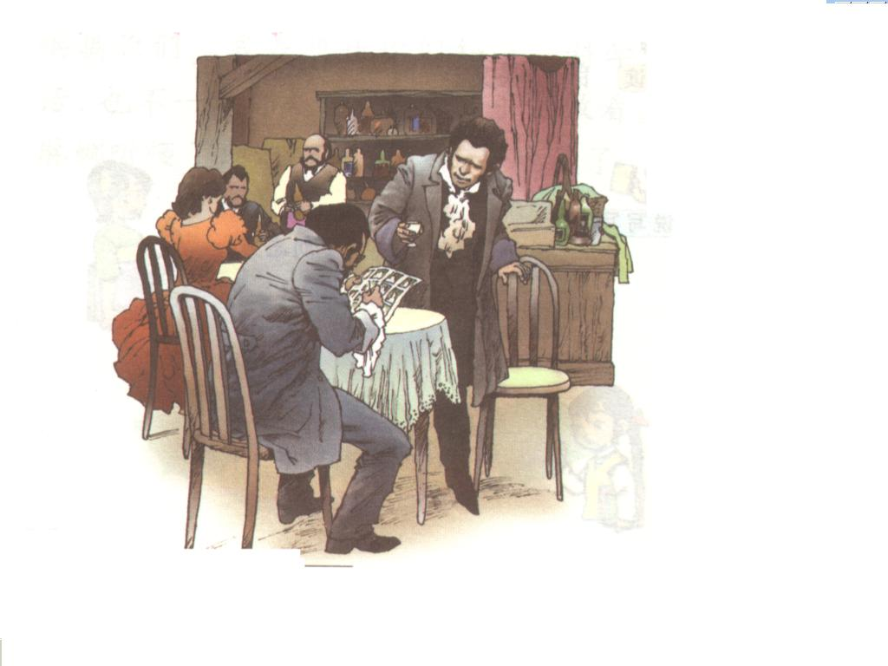
邮票齿孔的故事
课文动画

Slide 5
邮票齿孔的故事
会读的字
chǐ méi dāo cái lún dūn jiǔ
齿 枚 刀 裁 伦 敦 酒
biàn sī yán jiū zhèng réng
便 撕 研 究 政 仍

Slide 6
邮票齿孔的故事
读词语
齿孔
一枚
裁开
伦敦
酒馆
方便
撕开
研究
政府
仍然
使用
而且
整齐
英国
邮票

Slide 7
邮票齿孔的故事
默读课文，思考：
是谁发明了带齿孔的邮票？
（英国发明家阿切尔）

Slide 8
邮票齿孔的故事
课文中出现了两个人物，一个是用别针刺孔撕开邮票的先生，一个是发明家阿切尔，你喜欢谁呢？为什么？

Slide 9
邮票齿孔的故事
用礼貌的语气读一读他们的对话。

Slide 10
邮票齿孔的故事
先生，您带小刀了吗？
对不起，我也没带。

Slide 11
邮票齿孔的故事
读课文第三、第四段。
从课文的哪些句子可以看出那个人和阿切尔都很善于动脑筋？

Slide 12
邮票齿孔的故事
阿切尔被那个人的举动吸引住了。

Slide 13
邮票齿孔的故事
读一读，想一想。
英国邮政部门立即采用了这种机器。
1、“立即”一词可以换成什么词？
2、通过这个词你知道什么？

Slide 14
邮票齿孔的故事
直到现在，世界各地仍然在使用邮票打孔机。
从“仍然”一词你知道什么？

Slide 15
邮票齿孔的故事
讨 论
带齿孔的邮票使用起来真方便，我们应该感谢谁？

Slide 16
邮票齿孔的故事
思 考
从这个故事中，你受到了什么启发？
在生活中，你们还发现哪些不方便？
可以采用什么方法解决？

Slide 17
邮票齿孔的故事
会写的字
刀尔求仍使便
英票整式而且

Slide 18
邮票齿孔的故事
填空练习
（先生）
一位
（ ）
（ ）
一台
（ ）
（ ）
一张
（ ）
（ ）
一把
（ ）

Slide 19
邮票齿孔的故事
邮票欣赏

Slide 20
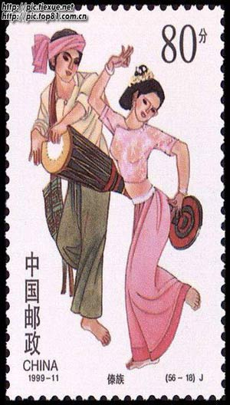
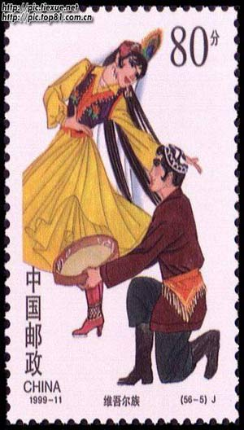
邮票齿孔的故事
民族邮票

Slide 21
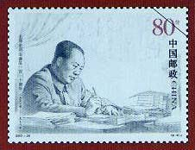
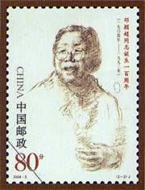
邮票齿孔的故事
人物邮票

Slide 22
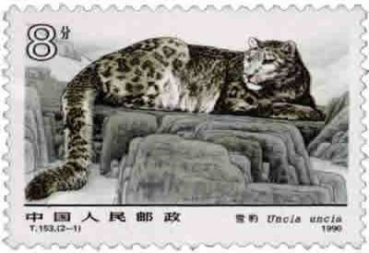
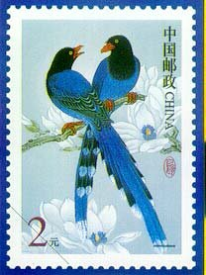
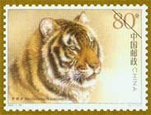
邮票齿孔的故事
动物邮票

Slide 23
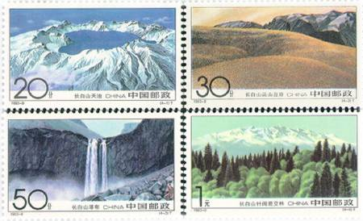
邮票齿孔的故事
风景邮票

Slide 24
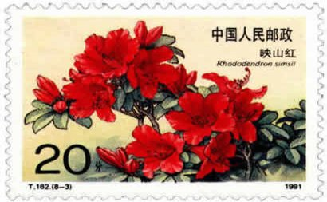
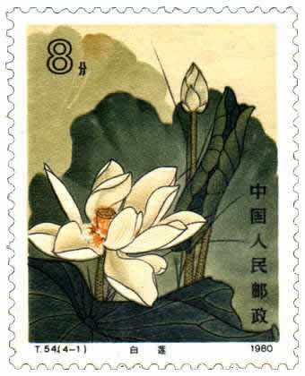
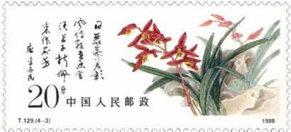
邮票齿孔的故事
花卉邮票

Slide 25
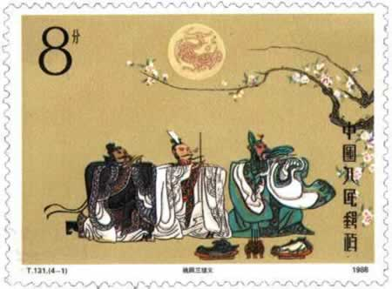
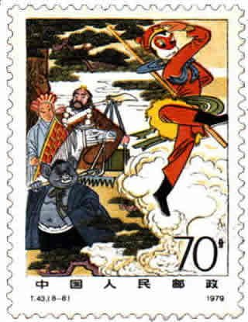
邮票齿孔的故事
名著邮票

Slide 26
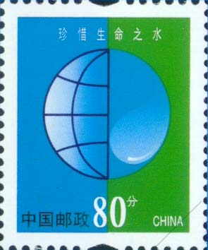
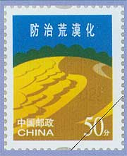
邮票齿孔的故事
环保邮票

